Slide 1
”5G+智慧教育“行业解决方案
中国联通广东省分公司5G办
2019年11月

Slide 2
目录
1
5G时代正在到来
2
5G技术简介
3
5G智能教育典型应用
4
广东联通5G进展

Slide 3
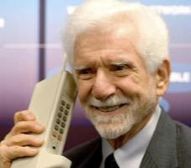
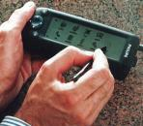
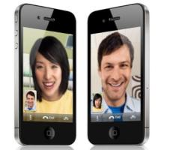







1. 移动通信技术升级换代的十年定律
移动通信平均每十年出现一次升级换代，万物互联、万物智联的5G时代正在到来。
1G
2G
3G
4G
5G
1980
100Kbps
1990
100Mbps
2000
1Gbps
2010
10G+bps
2020
模拟 语音
数字 语音
互联网应用
数据业务占绝对主导
数据洪流、万物互联
3
Notes:
大哥大价格，
院士讲5G慕课
2G落后
5G成为一种“通用技术” ，数字化、万物智联，引爆第四次工业革命
蒸汽机、电力、计算机、5G
日本内政部推出宣传短片：连接5G以后的世界
第四次工业革命：AI、VR、量子通信
第四次工业革命，是以人工智能，机器人技术，虚拟现实，量子信息技术，可控核聚变、清洁能源以及生物技术为技术突破口的工业革命。

Slide 4
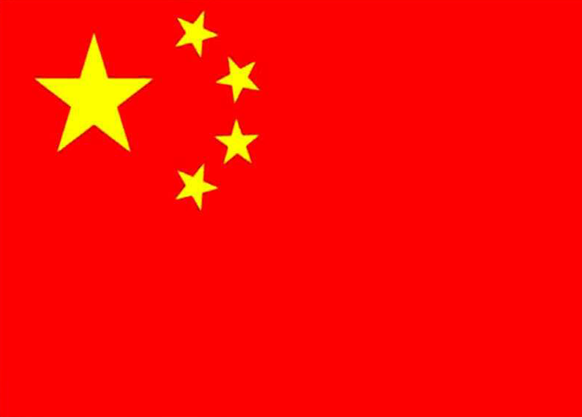






2. 5G之国家战略
5G上升为国家战略，体现国家间技术与经济的竞争
国家 | 战略规划 | 2018 | 2019
 | 积极布局，规模实验：2013年成立IMT-2020(5G)推进小组 | 外场测试 | 6月6日商用 10月31日发布商用套餐
 | 率先商用，抢占先机：“先进无线通信研究计划” 分配24GHz以上高频资源，固定无线接入率先商用 | （预）商用 毫米波 | 4月4日商用 毫米波 (Verizon
 | 平昌冬奥，日本奥运会契机，加快商用GIGA Korea、2020 and Beyond（日本） KT ：360VR、时间切片、同步观看 | 冬奥路演 （非3GPP 标准） | 4月3日商用 全球首个发布商用
 | 加快实验、拒绝掉队：欧盟第7框架（FP7）、5GPPP、英国5G创新中心 | 外场测试 | 商用 （瑞士4月17日发布商用）
Notes:
1G落后-2G追随-3G突破-4G同步-5G引领
韩国采用3.42-3.7 GHz和26.5-28.9 GHz频段Hz频段。韩国是第一个由国家政府提出要制定国家级5G标准的国家。科技部和三大电信运营商在2019年4月3日晚上11点抢占全球第一发布商用。
美国高频段采用28GHz、39GHz，在毫米波频段表现激进；中频段采用2.5GHz，以降低5G网络部署成本；低频段采用600MHz来部署5G。“真假5G”之争。特朗普指出，到今年年底，美国将有92个5G城市准备就绪，超过韩国的48个城市。特朗普称：“这是一场有伟大美国公司参与的竞赛。据估计，无线行业计划在5G网络上投资2750亿美元，迅速为美国创造300万个就业机会，为我们的经济增加5000亿美元动力”。
欧盟主要以700MHz、3.4-3.8GHz和24.25-27.5GHz分别作为5G的低、中、高频段，预计2019年商用。瑞士、芬兰、英国、意大利、西班牙

Slide 5
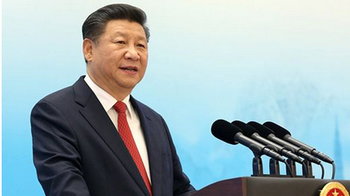
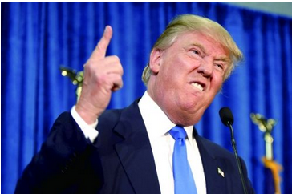

3. 5G体现国家间技术与经济的竞争
全球经济长期疲弱，各国政府希望高科技产业带动全行业发展，走出低谷。
5G被各国给予厚望，被认为将加速第四次工业革命，是打通各行业进入数字化革命的良机。
管制机构也意识到，他们管理的是未来经济发展的机会。
监管从“管理竞争与公平”转向“鼓励投资与创新”。
在5G标准之争中，中国阵营已经成为全世界5G标准的重要力量。在部分领域，中国技术实力雄厚，奠定了5G标准之争的基本格局。
制定通信标准首先要看国家实力，这是政治、经济、技术实力综合体的较量，历来只有强国才有发言权。
5G竞赛已经开始，我们必须拿下这一仗；
安全的5G网络将与美国的繁荣和国家安全紧密相连；
我们不能允许其他国家在这个未来重要工业领域超过美国。
5G是第四次工业革命基石，无线互联只是其“冰山一角”。
5G将释放出源源不断的能量，消除物理世界与数字世界之间的界限，将实现一个完全移动、互联的社会，提供超越人们想象极限的个性化体验和增值服务。
5

Slide 6
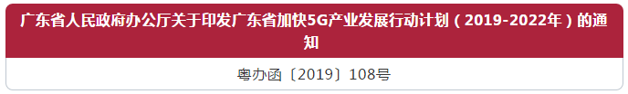
4. 广东省政府大力支持5G产业发展
广东省政府、通管局、工信厅、地市政府均非常重视且大力支持5G产业发展，为5G网络建设及产业发展提供政策支持。
《粤港澳大湾区发展规划纲要》
推动新一代信息技术、生物技术、高端装备制造、新材料等发展壮大为新支柱产业，在新型显示、新一代通信技术、5G和移动互联网、蛋白类等生物医药、高端医学诊疗设备、基因检测、智能机器人、3D打印、北斗卫星应用等重点领域培育一批重大产业项目。围绕信息消费、新型健康技术、海洋工程装备、高技术服务业、高性能集成电路等重点领域及其关键环节，实施一批战略性新兴产业重大工程。
加快5G网络建设：新建住宅与商业楼宇预留5G宏站、微站、室内分布系统等设施建设。各地市政府要向电信运营企业、广东铁塔公布公共建筑、绿化用地、物业资源开放清单，免费开放公共建筑和杆塔等资源支持5G基站建设，禁止任何单位或个人在基站建设和运行维护中违规收取额外费用。
强化用电用地等资源要素保障：在用电申请、电力增容和直供电改造上为5G网络建设提供最大便利。
抢占5G技术创新制高点，大力发展5G产业，开展重点领域5G应用试点示范。
Notes:
广东省的通信行业一直引领全国，广东移动、电信、联通都在全国数一数二，华为、中兴、京信、宇通等大制造商，腾讯、网易等互联网企业，一大批工程、优化的公司。
广州市的行业应用领先。广州的区政府领导帮忙协调物业和直供电改造。
供电100亿的运维费，40%是电费。
5G基站设备功耗颇高，一个三扇区标准站要4000多瓦

Slide 7
目录
1
5G时代正在到来
2
5G技术简介
3
5G智能教育典型应用
4
广东联通5G进展

Slide 8
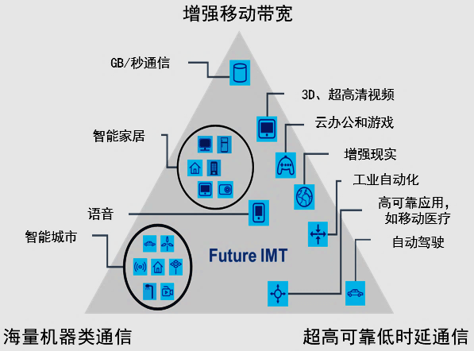
1. 5G技术与应用场景
5G推动“人人互联”进入“万物智联”时代!
5G八大关键指标，提供更强的网络支持
（eMBB）
技术指标 | 4G | 5G
峰值速率 | 1Gbps | 20Gbps
时延 | 空口10ms | 空口1ms
连接数密度 | 10万/km² | 100万/km²
移动性 | 350Km/h | 500km/h
能效 | 1倍 | 100倍提升
用户体验速率 | 10Mbps | 100M-1Gbps
频谱效率 | 1倍 | 3-5倍提升
流量密度 | 0.1Mbps/m2 | 10Mbps/m2
（mMTC）
（URLLC）
8
Notes:
大带宽、高可靠低时延、海量连接
350复兴号高铁，500磁悬浮列车
4G端到端时候50-80ms，5G端到端时延5-10ms

Slide 9
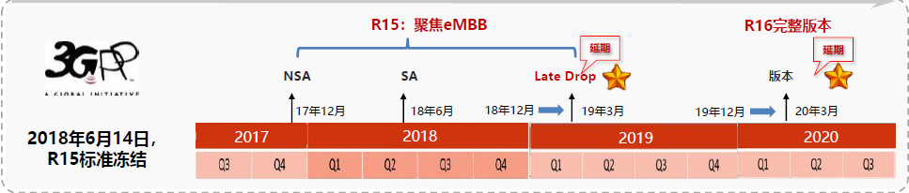
2. 5G标准进展
3GPP标准进展：R15(eMBB)已冻结，R16(uRLLC)明年3月冻结，mMTC推迟到R17。
R15（基础版本）
R16（完整竞争力）
构筑新无线技术框架
  新波形
  numerology, 帧结构
  编码、调制&信道
  MIMO
  Flexible duplex
网络架构Ready
持续提升无线竞争力
  新多址
  eMBB Sub6GHz增强
  Self-Backhaul
行业数字化
  uRLLC增强
  mMTC
  D2D
  V2X
  Unlicensed
上下行解耦
CU-DU高层切分
NSA / SA
行业应用基础设计
  URLLC
*注释：eMBB：3D/超高清视频等大流量移动宽带业务；mMTC：大规模物联网业务；URLLC：如无人驾驶、工业自动化等需要低时延、高可靠连接的业务。

Slide 10

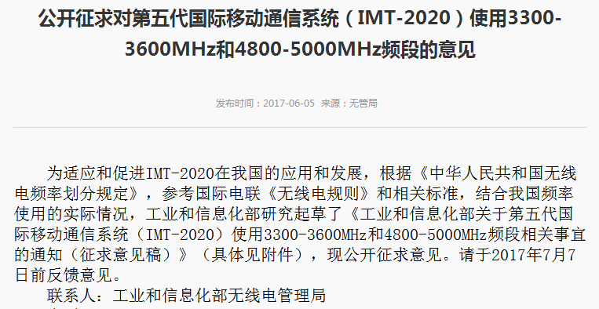



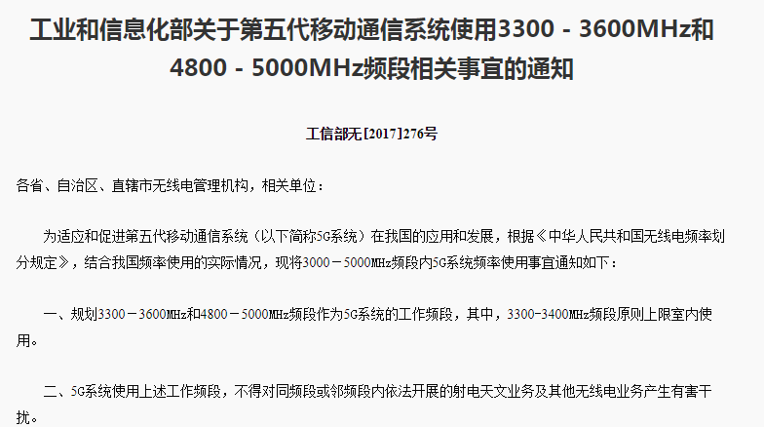

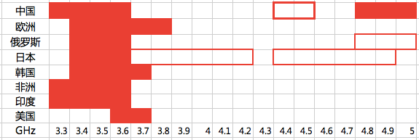
3. 5G频谱分配进展
3.5GHz 频段可能成为未来5G全球漫游频段
2.6、3.5 & 4.8GHz频段成中国5G首发频段
美国
高频段采用28GHz、39GHz，在毫米波频段表现激进；中频段采用2.5GHz，以降低5G网络部署成本；低频段采用600MHz
欧盟
700MHz、3.4-3.8GHz和24.25-27.5GHz分别作为5G的低、中、高频段，预计2019年商用。
韩国
中频段采用3.42-3.7 GHz
高频段采用26.5-28.9 GHz
日本
低频重点考虑3.6-3.8GHz、4.4-4.9GHz
高频段重点考虑27.5-29.5GHz
中国移动获得2515MHz-2675MHz、4800MHz-4900MHz共200MHz
中国电信获得3400MHz-3500MHz共100MHz带宽频率资
中国联通获得3500MHz-3600MHz共100MHz带宽频率资源
中国
Notes:
美国带宽很宽，上G。放在屋顶。美国运营商也有2.6。
中国移动2.6G产业链稍微落后，预计半年，要拉动产业链，设备已经出来，终端也在展示

Slide 11





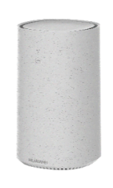
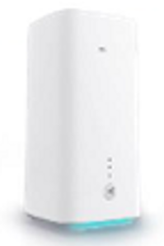
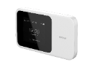
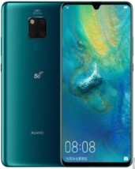
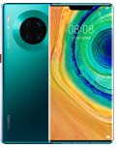
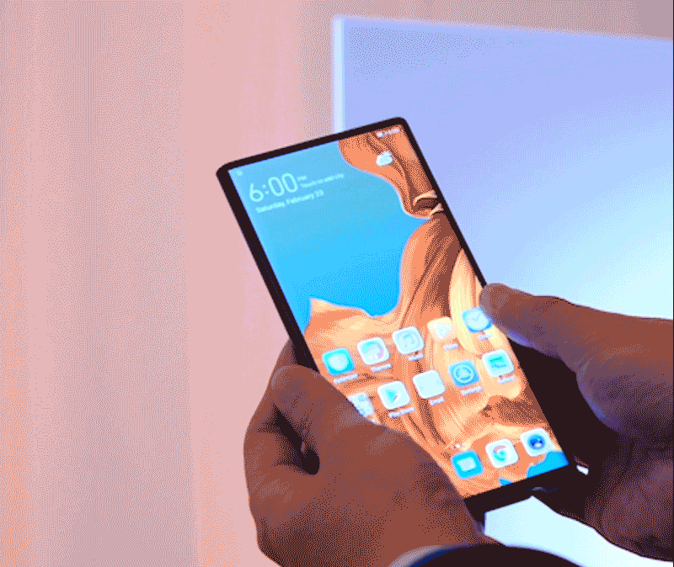


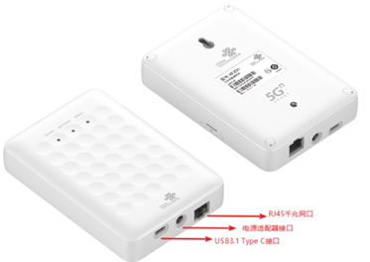
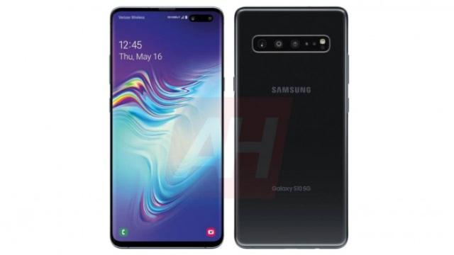
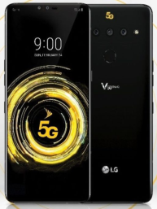
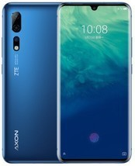
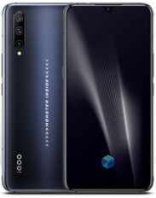
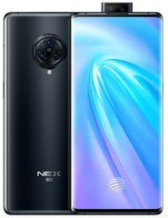
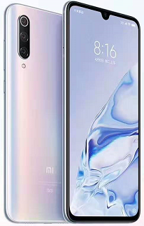
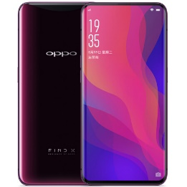
4. 5G终端进展
2019年会成为5G智能机商用元年，千元5G手机两年可期，到2025年中国5G手机用户4.3亿。目前5G模组仍未成熟，预计将于2019年10月推出样片，需要到2020年第一季度全面商用，在5G模组成熟前，如需使用行业终端接入5G应用，需要通过采用5G CPE、中国联通“先锋者一号”或者5G手机等终端实现5G接入。
芯片
NSA/SA双模
海思：2019.2月已发布
三星：已发布，即将商用
联发科：已发布，未商用
高通：2019.2月发布并商用
已宣布放弃研发
紫光：已发布，未商用
2019.Q2
2019.Q3
2019.Q4
华为终端
全系MBB产品
5G CPE 一代
5G CPE Pro(室内)
最早规模商用双模终端
5G随行WiFi
Mate 20X
8.16日上市
Mate30 X
11.1日发售
MATE X
年底前上市
5G CPE (室外)
5G 数据卡
其他终端
产品
信息来自互联网
中国联通先锋者1号
三星
Galaxy S10 5G
4月5日韩国上市
LG
ThinkQ V50 5G
4月15韩国上市
中兴天机
5.7日上市
VIVO iQOD
9.1日上市
VIVO NEX3
9.15日上市
小米9 Pro
10.2上市
OPPO Find X2
Q4上市
11
Notes:
Mate 20X:6199；iQOD:3798; NEX3 5698；小米：3799；

Slide 12












5. 5G关键技术--边缘云计算
Multi-Access Edge Computing：多接入（ 5G/4G/WiFi/有线）边缘计算等各种物联网应用场景
移动互联网驱动ICT融合，5G面向跨行业全业务方向发展，现有网络垂直封闭烟囱式架构不能满足低时延/高带宽等业务需求，网络需面向全云化演进，MEC实现本地化泄流与云服务提供
公网用户面数据
本地网络
第三方公有云
本地分流用户面数据
分流模块
平台通用功能
TOF
LBS
…
RNIS
终端
基站
MEC边缘云业务平台
核心网/路由器
公网Internet
低时延：缩短端到端业务时延，提升用户感知
高带宽：缩短大带宽业务对传输资源的占用，降成本
本地化/安全：面向垂直行业市场，快速推出新业务
12
Notes:
社区医疗

Slide 13
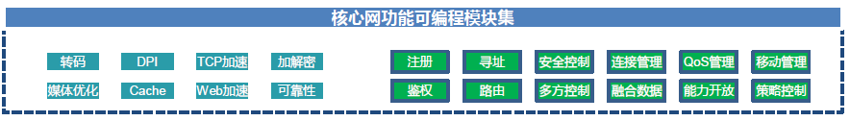
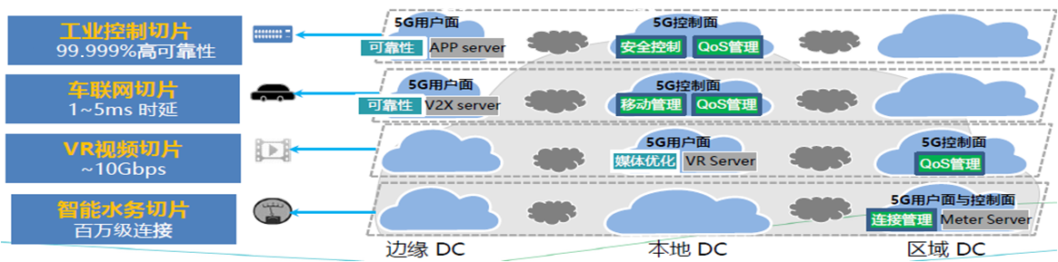
8. 5G关键技术--网络切片
网络切片：灵活定制端到端网络特性满足垂直行业差异化业务需求
特征
定制性
质量可保证
隔离性/专用性
统一平台
13
Notes:
120，急救
在广东建立网络切片和边缘云的中心

Slide 14
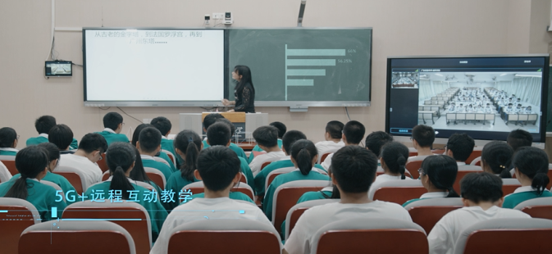




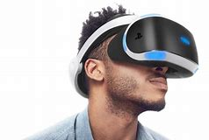


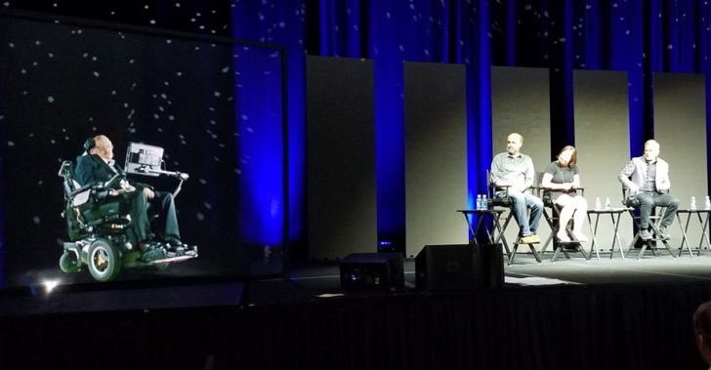

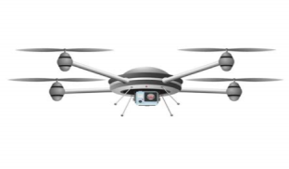





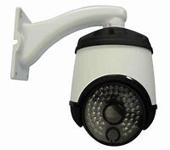



9. 5G使能新技术，催生全新的智能教育应用应用
5G与云计算、人工智能、大数据等基础技术相互结合，产生或优化大量通用功能，催生全新的智能教育应用。
基础技术
通用功能
智能教育应用
互动课堂
全息课堂
智慧课堂
云计算
高清视频会议
网络切片
VR课堂
移动课堂
边缘计算
人工智能
虚拟现实科学研究
云ARVR
沉浸式教学
大规模阵列体天线
AR/VR
虚拟仿真职业教育
全息投影
虚拟仿真创客课堂
高频通信
控制技术
智能校园
设备监控
安防监控
联网
无人机
5G
第五代移动 通信技术
视觉技术
能源管理
环境监测
传感技术
移动智能监控
其他应用
医疗卫生
农业植保
……
音乐教育
。。。。。。。
Notes:
少了条辫子？移动手机就是少了条辫子，电信从移动分出来的时候，很多人不愿意去移动。

Slide 15
目录
1
5G时代正在到来
2
5G技术简介
3
5G智能教育典型应用
4
广东联通5G进展

Slide 16
1. 智能教育是教育现代化重要战略方向
教育现代化核心理念是信息技术与教育教学的深度融合
《教育信息化2.0行动计划》
《教育现代化2035》
战略任务 大力推进教育信息化
一大
建成“互联网+ 教育”大平台
信息化应用水 平和师生信息 素养普遍提高
《新一代人工智能发展规划》
强调 利用智能技术构建新型教育体系，推动智能教育
两高
教学应用覆盖全体教师
学习应用覆盖全体适龄学生
数字校园建设覆盖全体学校
三全
人工智能等新技术打造的 “智能教育”是教育现代化的重要战略方向

Slide 17



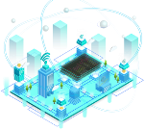










2. 5G+新技术推动智能教育发展
5G关键技术与其他新技术相结合，打造智能教育多个应用场景，服务教育信息化主战场
云计算
物联网与传感技术
教
人工智能
网络切片
边缘计算
知识图谱& 大数据
5G
学
考
智能 教育
大规模
阵列天线
高频通信
计算机视觉
VR/AR
管
评

Slide 18
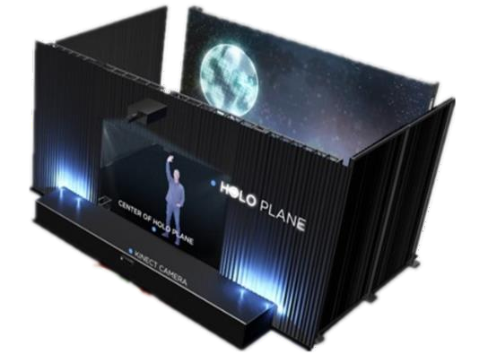

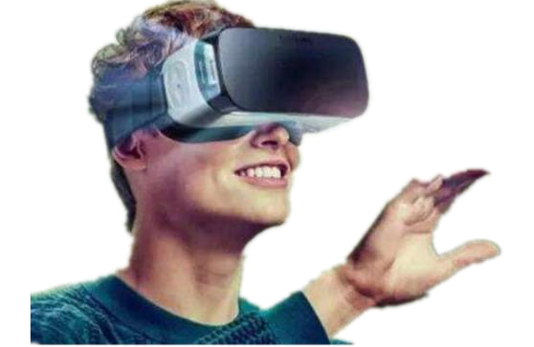
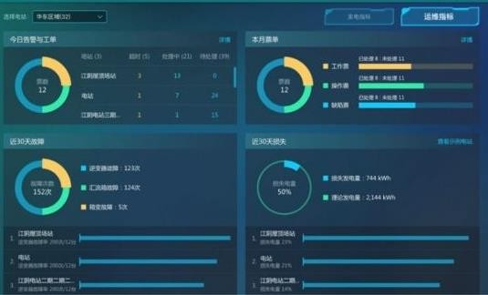
3. “5G+智能教育” 典型应用
依靠先进的5G技术优势，深化混合所有制改革，打造“新基因、新治理、新运营、新动能、新生态”的五新联通，打造“5G+智能教育”典型应用
远程互动教学
全息互动教学
虚拟现实沉浸式教学
校园智能化管理

Slide 19
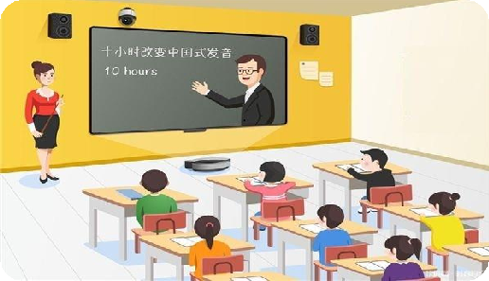









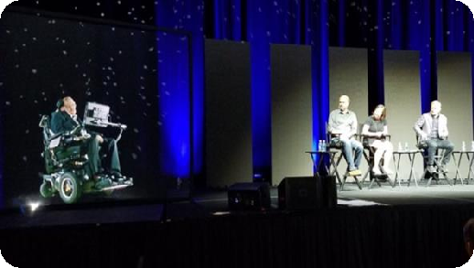







4. 5G+远程互动教学
5G大带宽通道可承载超清互动画面，提供实时互动课堂优质体验，强大的移动性更使处处可学成为现实
主讲教室
数 据 连 接
影 像 共 享
数 据 连 接
影 像 共 享
A校区 · 智慧课堂
B校区 · VR课堂
C校区 · 全息课堂
教学云平台
终端
资源
个人 · 移动课堂
……

Slide 20
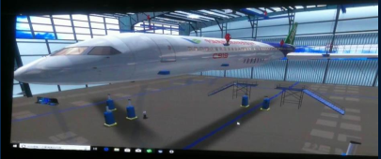
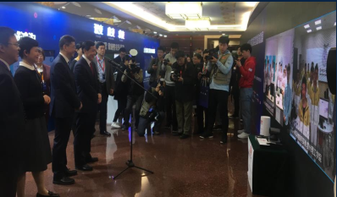
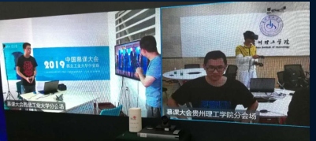
5. 案例：教育部中国慕课大会
在2019年4月9日首届中国慕课大会中，成功完成了北京、贵州、西安三地的5G网络建设和保障工作，首次实现了往返4000多公里的5G超远距离通讯，时延控制在38毫秒以内。同时为本次大会提供了5G+4K远程互动教学系统以及5G+超远程虚拟仿真实验技术方案，打破了空间和时间限制，南京航空航天大学机电学院教授田威及其团队研发的“飞机大部件装配虚拟仿真实验”项目亮相大会,通过5G技术把不同城市不同学校的学生带到同一个到实验室共同完成虚拟仿真实验。
教育部副部长钟登华使用联通5G+4K远程教学系统进行远程互动，现场点评联通5G特别好，互动教学系统完全感知不到时延。

Slide 21
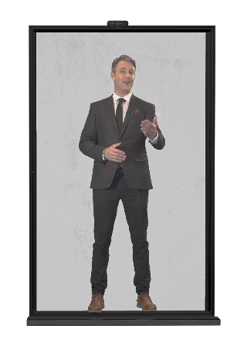
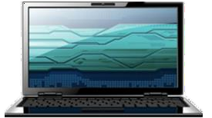

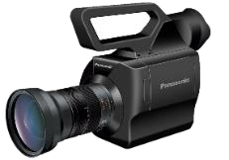



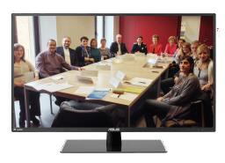

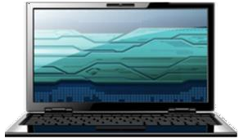
6. 5G+全息远程互动教学
音视频同步
5G网络能提供满足全息远程互动教学需要的超高带宽，超低时延
全息投影终端
1号互动教室
录制终端
承载网
音视频同步
授课教室画面
全息投影终端
2号互动教室

Slide 22
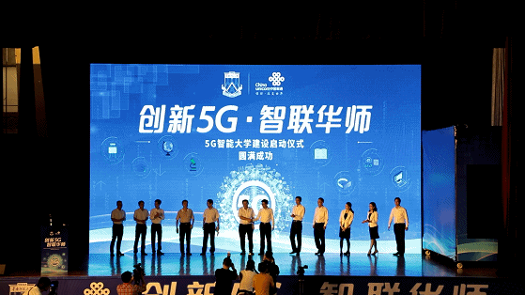
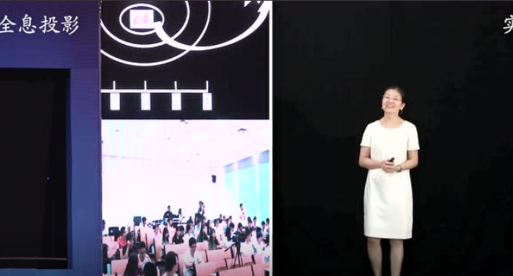
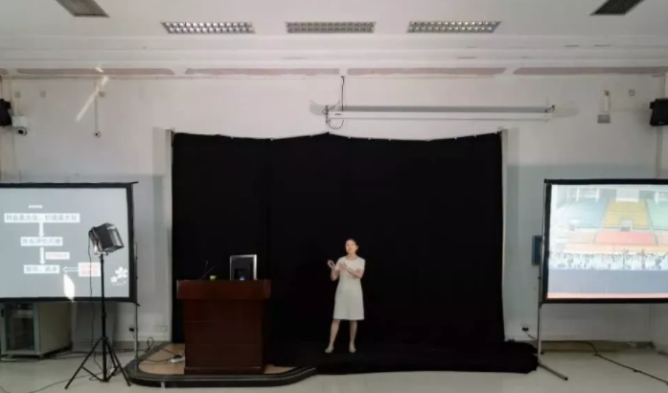
7. 案例：全息远程互动教学
10月23日，广东联通与华南师范大学在石牌校区手球馆举行了战略签约暨5G·智能大学启动仪式，并在现场通过“5G+全息互动课堂”技术，首次在华南地区实现了跨校区远程全息互动直播教学，马克思主义学院教授吴靖为两个校区的在场师生呈现了一个知识与科技交融的惊艳课堂。
5G·智能大学启动仪式
华南首个全息课堂
大学城现场
吴靖教授在大学城校区开启《《马克思主义基本原理概论》》公开课，借助“5G+全息互动课堂”技术，吴靖完美实现了“分身”到石牌校区授课，三维全息投影人像出现在舞台上，如同科幻电影里的情景，仿佛真人在为大家实时授课。实现了异地互动，具有很强的现场感。

Slide 23

8. VR/AR技术在教育行业有丰富的应用

Slide 24










9. 5G+虚拟现实沉浸式教学
5G技术特性契合基于虚拟现实的沉浸式教学需求，确保超大内容分发及低时延互动
海量内容源
虚拟现实科学研究
虚拟现实
教育云平台
交互式3D引擎使能动态 课件制作
虚拟仿真职业教育
5G基站
MEC
MEC及云化处理
虚拟现实内容分发
虚拟仿真创客教室

Slide 25

























10. 5G+ 校园智能化管理
利用5G大连接智能化管理校园基础设施，降低运行成本，提升服务水平，保障学校安全
PC
PAD
手机
保障学校安全
智能校园平台
校园监控
电子围栏
5G网络
5G网络
智能网关
智能网关
人脸识别
实时监控
降低学校运行成本 |  | 提升学校服务水平
智能插座、智能路灯、压力传感器、电力监控仪表、资产管理终端等 能耗管理 状态监测 资产管理 |  | 红外传感器、墙面开关、门磁、水浸、烟感、智能井盖、地磁等 设备控制 环境监测 安防监控 车辆管理

Slide 26









11. 5G+智能VR心理健康测评
+
+
心理健康
人工智能
大数据
多学科交叉、医工结合，首创提出“虚拟现实VR触发+柔性传感多模态数据采集+大数据AI模型”的精神疾病人工智能解决方案，研发智能VR测评设备。目前已在华南理工大学、贵州省电子信息高级技工学校、东莞石化、广州市第一人民医院等学校和单位应用。
产品形态如下：
 心盒（便携式）
 心吧（自助式）
 健康亭
主要功能:  快速、准确实现精神（心理）评估，助力快速诊断  AI心理评估突破医生资源瓶颈  辅助开展规模人群筛查，扩大社会群体覆盖  数据脱敏，保护隐私

Slide 27

12. 5G+智能教育终端
便携式虚拟现实教育桌面终端采用27寸双屏笔记本式设计，集成度高，由双屏一体主机、3D魔立体化、强交互、易用型、深度感知的虚拟现实教学环境，具有轻便灵活，交互自然、全息显示等特点。上下双屏，带来二三维联动的全新体验和丰富信息展示。
专业的VR内容制作：电影、广告、新闻纪录片等
专业的VR直播提供：体育赛事、演出、新闻等
专业全景照片制作：Google Street View采集、全景看房等
其中联通自主研发的轻量化终端包括：

Slide 28




13. 5G+其他教育应用
教育行业有其拓展性的特点，例如医科大学具有智慧医疗行业应用的需求；音乐类的院校，具有乐器拆解等VR课程需求；农业大学有无人机进行植保的需求；各职业教育学校有工程、厨艺、汽修等职业教育的VR/AR课程需求。可以根据具体的客户需求，与各行各业应用结合，不断开发新的教育行业应用。
将手术教学的现场延伸到医科大学和附属医院的课室、医联体、会议室、移动端，成为智慧手术室的重要部分。手术专家通过观看手术室内画面实时对手术中的医生进行远程指导。
以无人机、自动驾驶农机为基础，结合传感器、车联网、电液控制、高精地图等技术探索无人农机模式。覆盖耕整、播种、种植、植保、收获到粮食烘干存储，实现信息技术与农业生产全面结合。
医疗示教
农业植保
音乐教育
分别以小提琴、双簧管、古琴为载体，为中央音乐学院孵化AR/VR乐器拆解产品，打造西洋乐管弦乐和民乐的5G+虚拟现实教育新方案。
职业教育
职业教育主要培养技术型和技能型人才，偏重实践教学。VR技术应用到职业教育中，彻底打破时间、空间的限制，把枯燥的数据变成鲜活的图形图像，使职业教育进入交互式参与的新时代。

Slide 29
目录
1
5G时代正在到来
2
5G技术简介
3
5G智能教育典型应用
4
广东联通5G进展

Slide 30


中国联通坚持“5G领先”战略，推进生态合作创新
1. 中国联通5G领先战略
联通集团4.23日在上海发布5G计划，持续推进“5G领先”战略
聚焦十大重点垂直行业，广泛联合合作伙伴开展5G产品创新，打造产业生态链
5G创新中心
垂直行业创新
智慧教育
创新中心
智能网联
创新中心
智慧医疗
创新中心
智慧制造
创新中心
智慧城市
创新中心
智慧体育
创新中心
新媒体
创新中心
智慧能源
创新中心
公共安全
创新中心
泛在低空
创新中心
重点战略合作
百度
战略合作中心
阿里巴巴
战略合作中心
腾讯
战略合作中心
京东
战略合作中心
华为
战略合作中心
30
Notes:
2019年试商用，5.1日后可以友好客户体验，2020年规模商用
广、深网络规模

Slide 31



2. 广东联通5G领先战略——网络领先
2019.1月，广东联通打通全球首个5G电话；4月，完成7品牌5G终端外场IOT测试，全球最大。
2019.1月，全省21个地市率先开通5G试验网，成为广东唯一在所有地市都开通5G试验网的通信运营商。
2019.3月，全国率先完成NSA、SA双模共站的开通与验证。
2019年上半年，5G网络在广州、深圳实现规模部署、东莞、佛山等湾区启动规模部署准备，网络规模领先。
全国唯一两部委5G专项实验省份
全球第一个5G电话
全省率先开通5G实验网
31

Slide 32





3. 广东联通5G领先战略——领跑产业未来
2018.9月和11月分别在广、深召开5G行业发布会，现已完成大湾区城市行业发布会，推动5G行业发展。
业界率先成立集团级5G应用创新联合实验室，建设集团边缘云基地、切片基地，开展5G应用创新。
聚焦新媒体、车联网等十大行业，与各行业头部企业成立5G应用创新联合实验室，共同推进5G产业未来。
目前5G行业客户创新应用意向客户700多家，涉及11个领域，已开展业务对接240多家。
2018.9月广州5G行业发布会
2018.11月深圳5G行业发布会
成立5G应用创新联合实验室
32

Slide 33

4. 中国联通边缘云业务运营中心
业务支撑
营销
支撑
业务运营中心
服务
支撑
运维支撑
中国联通MEC业务运营中心落地广东，并于6.27日上海MWC正式发布，依托广东，支撑广东全国；
基于中国联通Cube-Edge边缘业务平台，搭载服务中心能力，实现面向内、外部的平台化服务能力；
制定符合联通运营流程的运维支撑、业务支撑、服务支撑及营销支撑的业务支撑体系；
MEC相关技术研发、技术支撑与产品研发；合作伙伴聚合、管理。
Notes:
参考业务平台材料
李元

Slide 34




4.1 端管边云协同的整体方案
“端、管、边、云” 协同，满足各类业务对网络及平台的诉求
端（终端设备）
5G
4G
WiFi
…
边缘云
云端（公/私有云）
企业园区
ME-APP
APP
ME-PaaS
（ME-APP业务编排/生命周期管理/容器/微服务）
PaaS
（业务编排/生命周期管理）
AR/VR
业务诉求
协同
差异化体验
ME-IaaS
（计算、存储、网络等资源调度）
IaaS
（基础资源监控和管理）
高清视频
车联网
边缘云基础设施
（通用/专用硬件）
基础设施
（通用硬件）
中心云（公有云/私有云/行业云）：聚焦非实时、长周期数据的大数据分析，能够在周期性维护、业务决策支撑等领域发挥特长。
边缘计算：聚焦实时、短周期数据的分析，将大部分数据处理推向网络边缘，靠近数据的来源，在设备周围快速对数据进行处理，从而减少数据往返云端等待时间和网络宽带成本。
所以，边缘云与中心云是协同关系，而非取代关系。
34

Slide 35




4.2 基于业务需求的三层网络架构
基于地理构建区域、本地、边缘/客户现场三层架构，各层MEC满足不同业务需求
200km~
500km
区域MEC
MEC平台管理
核心
业务时延 <50ms
本地MEC
AR/VR
高清视频
公共安全
50km
~
150km
汇聚
业务时延 <10ms
边缘/客户现场MEC
无人机投递
自动驾驶
远程手术
机器人协作
<
30km
接入
5G网络
35

Slide 36

4.3 省内MEC节点建设布局与应用部署进展
目前全省已完成广州、深圳、佛山、湛江、珠海等10个边缘云节点布局，并已完成自动驾驶、智慧园区、智慧工业等10多个应用部署测试验证。未来可根据各行业的需求，规划设计和承载各种行业信息化应用。
MEC节点建设布局
MEC应用部署进展
1、区域DC：部署于核心机房: 广州、深圳，各建一套。
2、本地DC：部署于核心机房，有需求地市规划建设一套本地MEC；
3、边缘DC：部署汇聚机房，各地市规划建设至少1套汇聚MEC；
4.客户现场/园区DC：部署客户侧，业务需求数据不出园区，安全性高。
36

Slide 37









5. 广东联通5G业务示范
聚焦公安、新媒体、工业互联网、智能校园、智慧物业、智慧医疗、智慧司法等典型行业
5G + 智慧警务（**公安）
5G + 两会直播（**电视台）
5G + 互联网法院（**中院）
5G + 智能校园（**中学）
5G + 智慧物业（**园）
5G + 智慧工厂（**）
37
Notes:
多个行业第一

Slide 38

谢谢！欢迎交流

